Slide 1
ЛУЧШАЯ ПРАКТИКА
Централизованная подсистема
по расшифровке и анализу кардиограмм
Брянской области
Брянская область
Галаганов Сергей Александрович
Директор департамента здравоохранения Брянской области
18.01.2023
https://www.depzdrav32.ru/

Slide 2
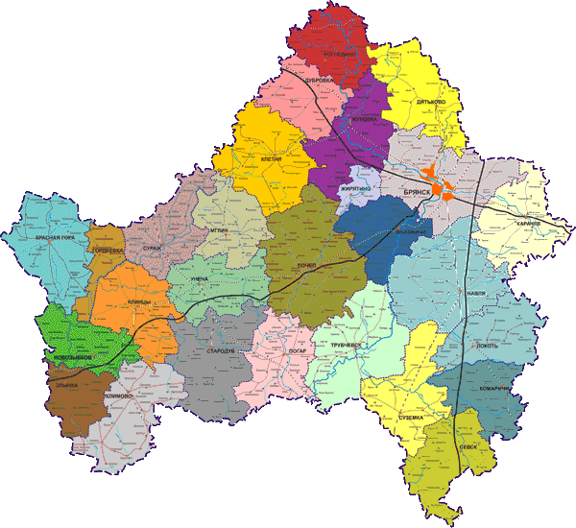
Характеристика региона
18.01.2023
Брянская область
825 055 тыс. чел. (70,6 %)
2 634 нас. пунктов
1 168 771чел.
городское население
с проживающим населением
всего проживающего населения на 01.01.2022
343 716 тыс. чел. (29,4 %)
22 мед. организации
сельское население
66
мед. организаций
участники региональной программы
1 ФМБА России

Slide 3
Изменения
18.01.2023
Брянская область
БЫЛО
СТАЛО
Длительный промежуток времени между выявлением патологии сердца и началом оказания своевременной медицинской помощи пациентам
Съём ЭКГ в режиме реального времени и направление их с целью расшифровки в специализированный региональный центр обработки кардиограмм, с последующим направлением заключения на место съёма ЭКГ бригаде скорой медицинской помощи.
Бригада скорой помощи оперативно получает расшифровку ЭКГ для максимально полного оказания медицинской помощи.
Сокращено времени на корректировку маршрутизации пациента.
Заключение по ЭКГ сохраняется в электронной медицинской карте пациента.
Подсистема по расшифровке и анализу ЭКГ позволила определить в 2022 году
115 острых патологий (инфаркты, рубцы, ишемии, ТЭЛА)
182 нарушений проводимости
374 нарушений ритма сердца
Отсутствие квалифицированных кадров для расшифровки ЭКГ в бригадах скорой помощи и районных ЦРБ

Slide 4
18.01.2023
Брянская область
ОПИСАНИЕ ПРАКТИКИ
НАЗВАНИЕ МЕРОПРИЯТИЯ
Подсистема позволяет осуществлять съём ЭКГ и в режиме реального времени направлять их с целью расшифровки в специализированный региональный центр обработки кардиограмм, с последующим направлением заключения на место съёма ЭКГ бригаде скорой медицинской помощи
Централизованная подсистема по расшифровке и анализу кардиограмм Брянской области
Стоимость внедрения (на 2021)
К подсистеме подключены
Вариант, включающий интеграцию с МИС (текущая реализация в Брянской области
17 Медицинских организаций
73 электрокардиографа с GSM-модулем дистанционной передачи данных
140 планшетных рабочих мест сотрудников СМП
1 085 000 руб. – Интеграция с МИС, создание отдельной подсистемы ГИС в рамках контракта по модернизации
39 115 руб. – 1 АРМ специалиста расшифровывающего центра
13 007 руб. – 1 Мобильный АРМ бригад СМП
78 488 руб. – 1 Электрокардиограф с модулем передачи данных
6626 ЭКГ
РАСШИФРОВАНО
ЗА 2022 ГОД

